Slide 1
Mongo initialization

Slide 2
Скопировать папку server на один уровень с client Для работы необходимо создать аккаунт на ресурсе MongoDB Atlas https://www.mongodb.com/cloud/atlas и создать на нем базу данных по имени Films В файле dev_films_cs/server/src/.env указать значение строки, полученное при создании базы данных на https://www.mongodb.com/cloud/atlas DB_CONNECTION= - Для установки - в каталоге dev_films открыть терминал и выполнить команду npm run setup - Запуск проекта в каталоге dev_films выполнить в терминале команду npm start При успешной установке и старте при запросе на http://localhost:4000/api/test должно отдать ответ "Hello from express"

Slide 3
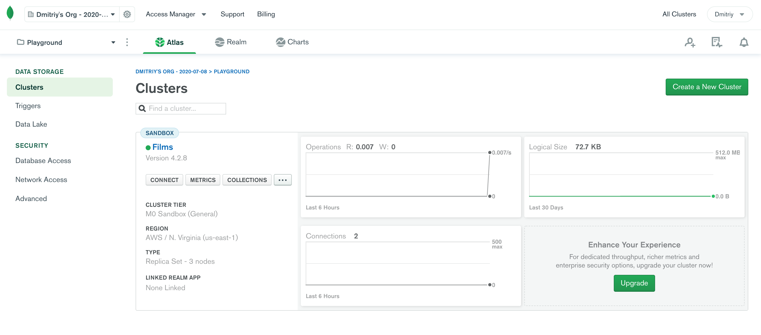

Slide 4
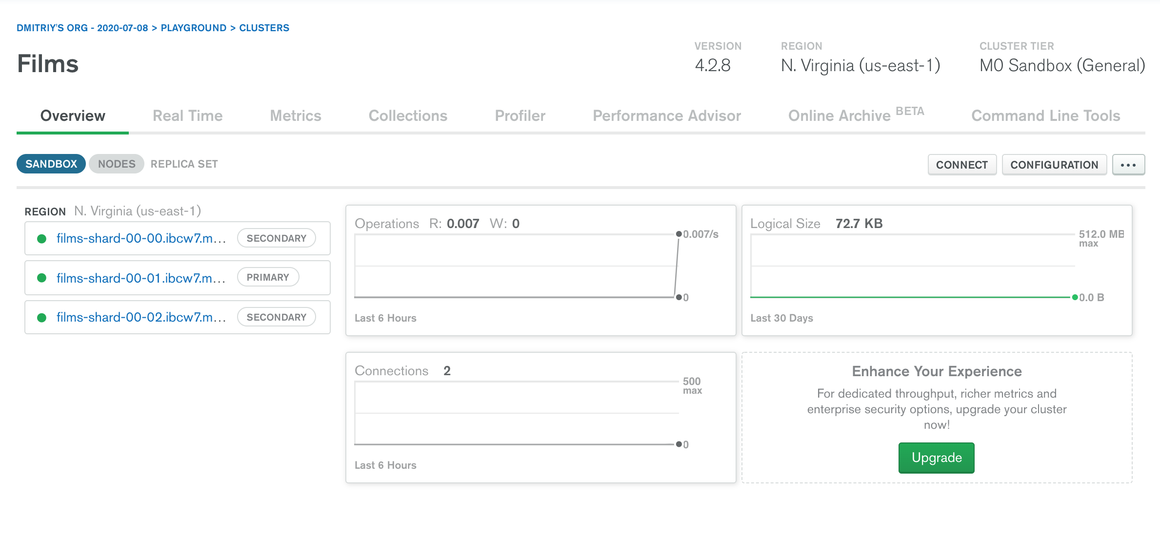

Slide 5
